Slide 1
БЕСЕДА : « ЗНАКОМСТВО С ХУДОЖНИКАМИ- СКАЗОЧНИКАМИ.
ПЕРВЫЕ ШАГИ В СРАВНИТЕЛЬНОМ АНАЛИЗЕ КАРТИН
В.ВАСНЕЦОВА «ИВАН-ЦАРЕВИЧ И СЕРЫЙ ВОЛК»
И
И. БИЛИБИНА «ИВАН-ЦАРЕВИЧ И СЕРЫЙ ВОЛК»
Выполнила учитель начальных классов АНОО «Школа СОСНЫ»
Рогожина Ирина Валентиновна
2019г.

Slide 2
Цель: познакомить детей с содержанием картин; закрепить умение различать цветовые оттенки осенней листвы; формировать умение сравнивать два похожих пейзажа.
Задачи:
Обучающие задачи:
Обеспечить в ходе урока усвоение материала;
Обеспечить контроль знаний и умений по теме;
2. Развивающие задачи:
Развивать у школьников умение выделять существенное в изучаемом материале, сравнивать, обобщать, логически излагать свои мысли;
3. Воспитывающие задачи:
Содействовать эстетическому воспитанию учащихся

Slide 3
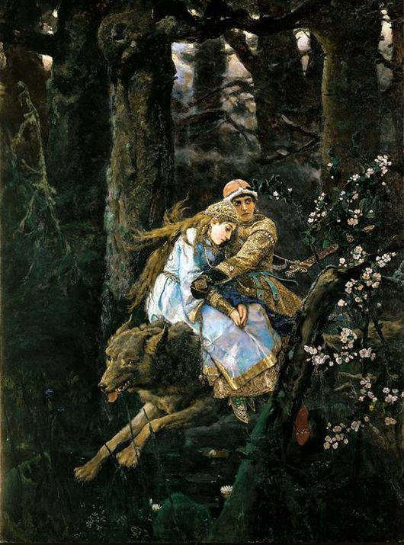
В.Васнецов
«Иван-царевич и Серый Волк»
В 1889 году Васнецов был поглощён работой во Владимирском соборе в Киеве (роспись собора заняла у художника десять лет!). Внезапно родилась идея картины, основанной на русской народной сказке про Ивана-царевича и Серого Волка. Для написания этой картины пришлось на время приостановить работу в киевском соборе — и, как результат, теперь весь мир может наслаждаться прекрасным полотном, воплощающим в себе все искренние человеческие чувства и русскую народную культуру. В настоящее время картина вывешена в Третьяковской галереи. Иван-Царевич и его спутница спасаются бегством на сером волке.

Slide 4
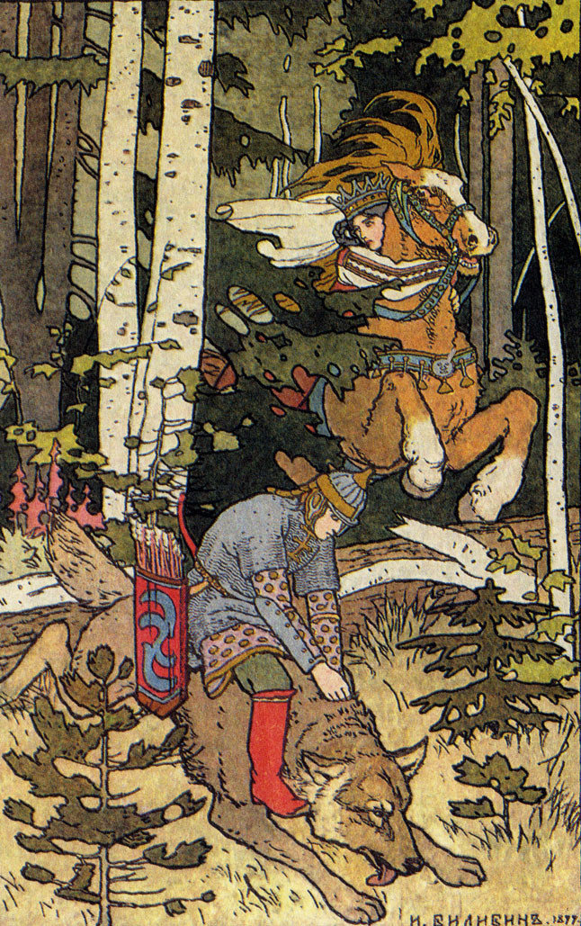
И. Я. Билибина
«Иван-царевич и Серый Волк»
Иллюстрация к русской народной сказке "Об Иване Царевиче, жар-птице и Сером волке" была написана Иваном Билибиным в 1899 году для журнала "Мир искусств", когда еще молодой художник только искал свой путь в искусстве, это была одна из его первых работ.
Приступая к работе над иллюстрациями, художник поставил перед собой задачу, описать всё, как в сказке. Он тщательно изучал лубочное искусство, народную одежду, поэтому его Иван-царевич одет богато, а сам рисунок стилизован под лубок.

Slide 5
ЧТО ОБЪЕДИНЯЕТ ДАННЫЕ КАРТИНЫ?
Общие черты творчества Билибина и Васнецова: схожесть сюжетов и композиций, таинстственный, темный задний план картин, настороженность в лицах главных героев.

Slide 6
В ЧЕМ РАЗЛИЧИЕ ДАННЫХ КАРТИН?
Виктор Васнецов и Иван Билибин совершенно по разному подошли к одной и той же сказочной теме. Но это как раз понятно. Ведь Билибин создавал именно иллюстрацию, точное изображение сюжета сказки, а Васнецов делал художественную картину, в которой отразил собственное видение сказочного сюжета.

Slide 7

КОМПОЗИЦИОННЫЙ ЦЕНТР
На иллюстрации Билибина главным центральным участником является серый волк. Мы чувствуем, что именно он несет Иван-Царевича, и конь с Еленой Прекрасной, которая смотрит на волка, только это подчеркивают.
У Васнецова в центре картины изображены стразу три героя сказки: Иван-царевич, Елена Прекрасная и Серый Волк. Иван Царевич, одетый в роскошное королевское платье с встревоженным и угрюмым взглядом, устремлённым в глубину леса.

Slide 8

РИТМ /СТАТИКА, ДИНАМИКА/
На иллюстрации Билибина показан очень динамичный момент, но в нем угадывается стремление героев поскорее вернуться домой.
Картинеа Васнецова так же динамична. Серый Волк бежит с колоссальной скоростью, спасаясь от погони — мощные лапы напряжены, видны все сухожилия и мускулы. Уши прижаты к голове, а язык вываливается из пасти — зверю нелегко нести на себе беглецов и стремительно нестись вперёд.

Slide 9
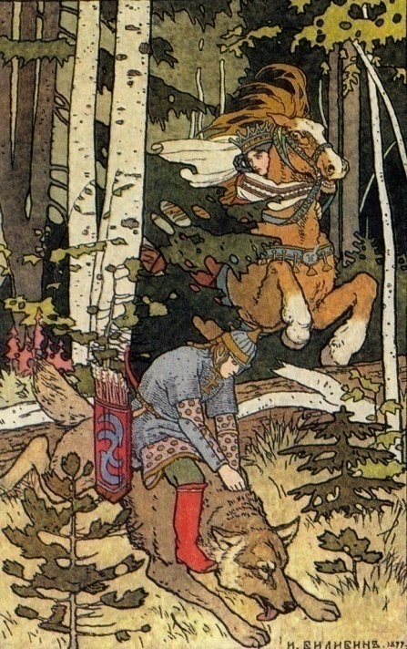
КОЛОРИТ /ОСНОВНЫЕ ЦВЕТА/
Иллюстрация Ивана Билибина более сказочная и яркая. Картина пестрит красками: красные ботинки, богатое синее убранство, белые березы. Именно на этой картине можно найти отголоски народных традиций.
Картина Виктора Васнецова совершенно отличается. Она более реалистичная, не такая сказочная. Тона преобладают темные. В глубоком густом лесу восседает на волке Иван-царевич с девушкой, прижавшейся к его груди. Образы прорисованы тщательно и фотографически. Несмотря на то, что на картинах изображен сюжет из одного и того же произведения, они очень отличаются: цветами, насыщенностью тоном, тенями, способом отражения действительности.

Slide 10
ДОПОЛНИТЕЛЬНЫЕ ЭЛЕМЕНТЫ,
КОТОРЫЕ УСИЛИВАЮТ ВПЕЧАТЛЕНИЕ ОБРАЗА
На картине запечатлен острый момент сказки, когда Иван-царевич вместе с Еленой Прекрасной убегают от погони. На переднем плане картины изображен волк, верхом на котором сидит Иван Царевич. Елена Прекрасная обхватив коня за шею, мчится следом. Художник тонко подметил испуг Елены и усталость Серого Волка. Иван Царевича мы видим уверенным, сильным и ловким молодцем. Сказочный лес: молодые елочки и сосны, сломанные березки под ногами коня Елены Прекрасной, дремучая чаща на заднем плане усиливают драматизм момента.

Slide 11
Елена Прекрасная в объятиях Ивана Царевича. Она напугана и одновременно покорна, преклонила свою голову ему на грудь и полностью доверилась Ивану. И, наконец, огромный и сильный серый друг Ивана – волк, который уносит от неминуемой погони своих наездников. Всё его тело напряжено, лапы вытянуты, уши прижаты, что подчёркивает всё движение волка устремлённое куда-то вперёд. Он уже устал от продолжительной скачки и едва удерживается на ногах, спасая своих друзей. Главные герои окружены дремучим лесом, который своими ветвями старается уцепить, и помешать путникам скрыться от погони.
Задний план картины не оставлен автором без внимания. Там виднеются стволы больших и вековых деревьев. Их ветви переплелись и едва могут пропускать солнечный свет.
Справа картины автор изобразил корявое, но цветущее дерево, а впереди топкое болото с цветущими кувшинками. Что может означать символ зарождения чего-то светлого, замечательного и надежду на лучший исход.

Slide 12
СПАСИБО ЗА ВНИМАНИЕ!

